Slide 1
Муравьиная оптимизация
Суюндукова Аделя
Мельников Алмаз

Slide 2
ВВЕДЕНИЕ
В последние годы интенсивно разрабатывается научное направление Natural Computing — «Природные вычисления», объединяющее математические методы, в которых заложены принципы природных механизмов принятия решений. Эти механизмы обеспечивают эффективную адаптацию флоры и фауны к окружающей среде на протяжении миллионов лет.
Имитация самоорганизации муравьиной колонии составляет основу муравьиных алгоритмов оптимизации — нового перспективного метода природных вычислений. Колония муравьев может рассматриваться как многоагентная система, в которой каждый агент (муравей) функционирует автономно по очень простым правилам. В противовес почти примитивному поведению агентов, поведение всей системы получается на удивление разумным.

Slide 3
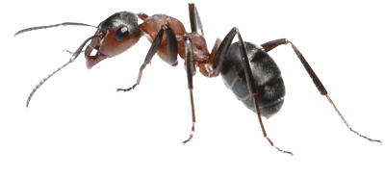
ВВЕДЕНИЕ
Муравьиные алгоритмы серьезно исследуются европейскими учеными с середины 90х годов. На сегодня уже получены хорошие результаты муравьиной оптимизации таких сложных комбинаторных задач, как: задачи коммивояжера, задачи оптимизации маршрутов грузовиков, задачи раскраски графа, квадратичной задачи о назначениях, оптимизации сетевых графиков, задачи календарного планирования и других. Особенно эффективны муравьиные алгоритмы при online оптимизации процессов в распределенных нестационарных системах, например трафиков в телекоммуникационных сетях.

Slide 4
ПРИНЦИПЫ ПОВЕДЕНИЯ МУРАВЬЕВ
Принципы поведения муравьев выдержали испытания далеко не в лабораторных условиях на протяжении 100 миллионов лет — именно столько времени назад муравьи «колонизировали» Землю. Муравьи относятся к социальным насекомым, живущим внутри некоторого коллектива — колонии. На Земле около двух процентов насекомых являются социальными, половину из них составляют муравьи — небольшие существа массой от 1 до 5 мг. Число муравьев в одной колонии колеблется от 30 штук до нескольких миллионов. На Земле около 10^16 муравьев с общей массой, приблизительно равной массе человечества.

Slide 5
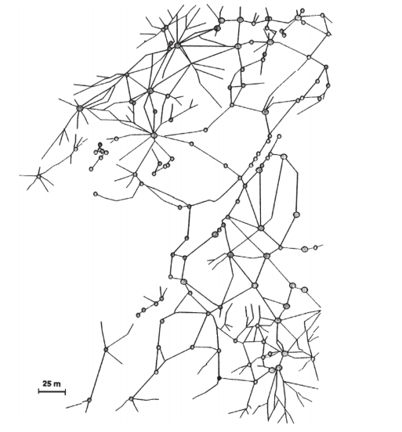
ПРИНЦИПЫ ПОВЕДЕНИЯ МУРАВЬЕВ
Поведение муравьев при транспортировании пищи, преодолении препятствий, строительстве муравейника и других действиях зачастую приближается к теоретически оптимальному. В качестве примера на рис. 1 приведена структура взаимосвязанных гнезд суперколонии муравьев Formica lugubris в Швейцарии. Сеть муравейников близка к минимальному остовному дереву, соединяющему все гнезда колонии – вершины графа на рис. 1.
рис. 1

Slide 6
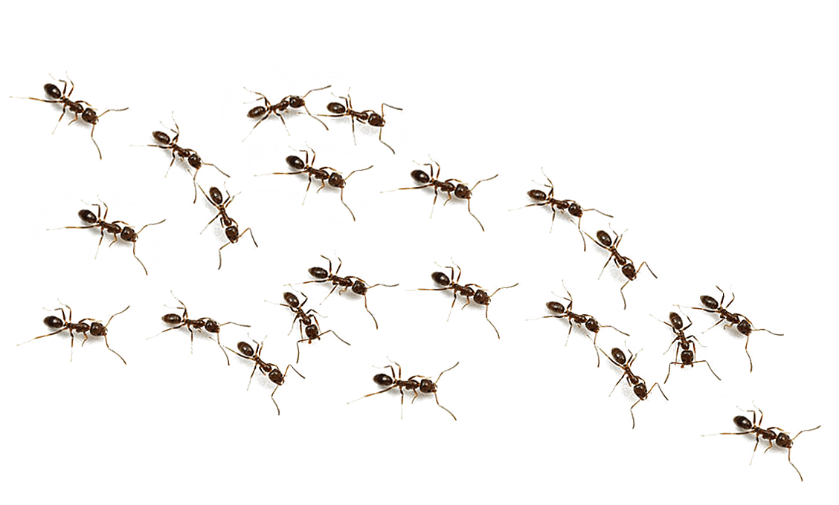
ПРИНЦИПЫ ПОВЕДЕНИЯ МУРАВЬЕВ
Какие же механизмы обеспечивают столь сложное поведение муравьев, и что можем мы позаимствовать у этих крошечных существ для решения своих глобальных задач? Основу «социального» поведения муравьев составляет самоорганизация — множество динамических механизмов, обеспечивающих достижение системой глобальной цели в результате низкоуровневого взаимодействия ее элементов. Самоорганизация является результатом взаимодействия следующих четырех компонентов:
случайность;
многократность;
положительная обратная связь;
отрицательная обратная связь.

Slide 7
ПРИНЦИПЫ ПОВЕДЕНИЯ МУРАВЬЕВ
Муравьи используют два способа передачи информации: прямой — обмен пищей, мандибулярный, визуальный и химический контакты, и непрямой — стигмержи (stigmergy). Стигмержи — это разнесенный во времени тип взаимодействия, когда один субъект взаимодействия изменяет некоторую часть окружающей среды, а остальные используют информацию об ее состоянии позже, когда находятся в ее окрестности. Биологически стигмержи осуществляется через феромон (pheromone) — специальный секрет, откладываемый как след при перемещении муравья.
Феромон — достаточно стойкое вещество, он может восприниматься муравьями несколько суток. Чем выше концентрация феромона на тропе, тем больше муравьев будет по ней двигаться. Со временем феромон испаряется, что позволяет муравьям адаптировать свое поведение под изменения внешней среды. Распределение феромона по пространству передвижения муравьев является своего рода динамически изменяемой глобальной памятью муравейника. Любой муравей в фиксированный момент времени может воспринимать и изменять лишь одну локальную ячейку этой глобальной памяти.
Так, муравьиные алгоритмы основаны на имитации природных механизмов самоорганизации муравьев.

Slide 8
Муравьиный подход к задаче коммивояжера
Задача коммивояжера состоит в поиске кратчайшего замкнутого маршрута, проходящего через все города ровно один раз. Выбор задачи коммивояжера для иллюстрации идей муравьиных алгоритмов обусловлен следующим.
1. Задача наглядно интерпретируется в терминах поведения муравьев — перемещения коммивояжера и муравьев интуитивно сопоставимы.
2. Это NP-сложная задача, которая на недетерминированной машине Тьюринга решается за полиномиальное время.
3. Это традиционный тестовый полигон (benchmark problem) для методов комбинаторной оптимизации. Существует обширная база тестовых задач о коммивояжере и методов их решения, что позволяет сравнить эффективность муравьиных алгоритмов оптимизации с другими подходами.
4. Это дидактическая задача, для которой можно легко, без злоупотребления техническими подробностями алгоритма объяснить процесс нахождения оптимального решения.
5. Это первая комбинаторная задача, решенная муравьиными алгоритмами.

Slide 9
Муравьиный подход к задаче коммивояжера
Рассмотрим, как реализовать четыре составляющие самоорганизации муравьев при оптимизации маршрута коммивояжера. Многократность взаимодействия реализуется итерационным поиском маршрута коммивояжера одновременно несколькими муравьями. При этом каждый муравей рассматривается как отдельный, независимый коммивояжер, решающий свою задачу. За одну итерацию алгоритма каждый муравей совершает полный маршрут коммивояжера.
Положительная обратная связь реализуется как имитация поведения муравьев типа «оставление следов–перемещение по следам». Чем больше следов оставлено на тропе — ребре графа в задаче коммивояжера, тем больше муравьев будет передвигаться по ней. При этом на тропе появляются новые следы, привлекающие дополнительных муравьев. Для задачи коммивояжера положительная обратная связь реализуется следующим стохастическим правилом: вероятность включения ребра графа в маршрут муравья пропорциональна количеству феромона на нем.

Slide 10
Муравьиный подход к задаче коммивояжера
Применение такого вероятностного правила обеспечивает реализацию и другой составляющей самоорганизации — случайности. Количество откладываемого муравьем феромона на ребре графа обратно пропорционально длине маршрута. Чем короче маршрут, тем больше феромона будет отложено на соответствующих ребрах графа и тем больше муравьев будет использовать их при синтезе своих маршрутов. Отложенный на ребрах феромен выступает как усилитель, он позволяет хорошим маршрутам сохраняться в глобальной памяти муравейника. Эти маршруты могут быть улучшены на последующих итерациях алгоритма.
Для каждого муравья переход из города i в город j зависит от трех оставляющих: памяти муравья (tabu list), видимости и виртуального следа феромона.

Slide 11
Муравьиный подход к задаче коммивояжера
Tabu list (память муравья) — это список посещенных муравьем городов, заходить в которые еще раз нельзя. Используя этот список, муравей гарантированно не попадет в один и тот же город дважды. Ясно, что tabu list возрастает при совершении маршрута и обнуляется в начале каждой итерации алгоритма. Обозначим через J_{i,k} список городов, которые еще необходимо посетить муравью k, находящемуся в городе i. Понятно, что J_{i,k} является дополнением к tabu list.
Видимость — величина, обратная расстоянию: η_{ij} = 1/D_{ij} , где D_{ij} — расстояние между городами i и j. Видимость — это локальная статическая информация, выражающая эвристическое желание посетить город j из города i — чем ближе город, тем больше желание посетить его. Использование только видимости, конечно, является недостаточным для нахождения оптимального маршрута.

Slide 12
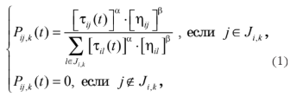
Муравьиный подход к задаче коммивояжера
Виртуальный след феромона на ребре (i,j) представляет подтвержденное муравьиным опытом желание посетить город j из города i. В отличие от видимости след феромона является более глобальной и динамичной информацией — она изменяется после каждой итерации алгоритма, отражая приобретенный муравьями опыт. Количество виртуального феромона на ребре (i,j) на итерации t обозначим через τ _{i,j}(t).
Важную роль в муравьиных алгоритмах играет вероятностно-пропорциональное правило, определяющее вероятность перехода k-го муравья из города i в город j на t-й итерации:
где α и β – два регулируемых параметра.

Slide 13

Муравьиный подход к задаче коммивояжера
Заметим, что хотя правило (1) не изменяется на протяжении итерации, значения вероятностей , P_{ij,k}(t) для двух муравьев в одном и том же городе могут отличаться, т. к. P_{ij,k}(t) — функция от J_{i,k} — списка еще не посещенных городов муравьем k.
После завершения маршрута каждый муравей k откладывает на ребре (i,j) такое количество феромона:
где T_k(t) — маршрут, пройденный муравьем k на итерации t; L_k(t) — длина этого маршрута; Q —
регулируемый параметр, значение которого выбирают одного порядка с длиной оптимального
маршрута.

Slide 14

Муравьиный подход к задаче коммивояжера
Для исследования всего пространства решений необходимо обеспечить испарение феромона — уменьшение во времени количества отложенного на предыдущих итерациях феромона. Обозначим коэффициент испарения феромона через p ∈ [0, 1]. Тогда правило обновления феромона примет вид:
В начале оптимизации количество феромона принимается равным небольшому положительному числу τ_0 . Общее количество муравьев в колонии остается постоянным на протяжении выполнения алгоритма. Многочисленная колония приводит к быстрому усилению субоптимальных маршрутов, а когда муравьев мало, возникает опасность потери кооперативности поведения через ограниченное взаимодействие и быстрое испарения феромона. Обычно число муравьев назначают равным количеству городов — каждый муравей начинает маршрут со своего города.

Slide 15
Муравьиный подход к задаче коммивояжера
Для улучшения временных характеристик муравьиного алгоритма вводят так называемых элитных муравьев. Элитный муравей усиливает ребра наилучшего маршрута, найденного с начала работы алгоритма. Количество феромона, откладываемого на ребрах наилучшего текущего маршрута T+ принимается равным Q/L+ , где L+ — длина маршрута T+. Этот феромон побуждает муравьев к исследованию решений, содержащих несколько ребер наилучшего на данный момент маршрута T+ . Если в муравейнике есть e элитных муравьев, то ребра маршрута T+ будут получать общее усиление

Slide 16
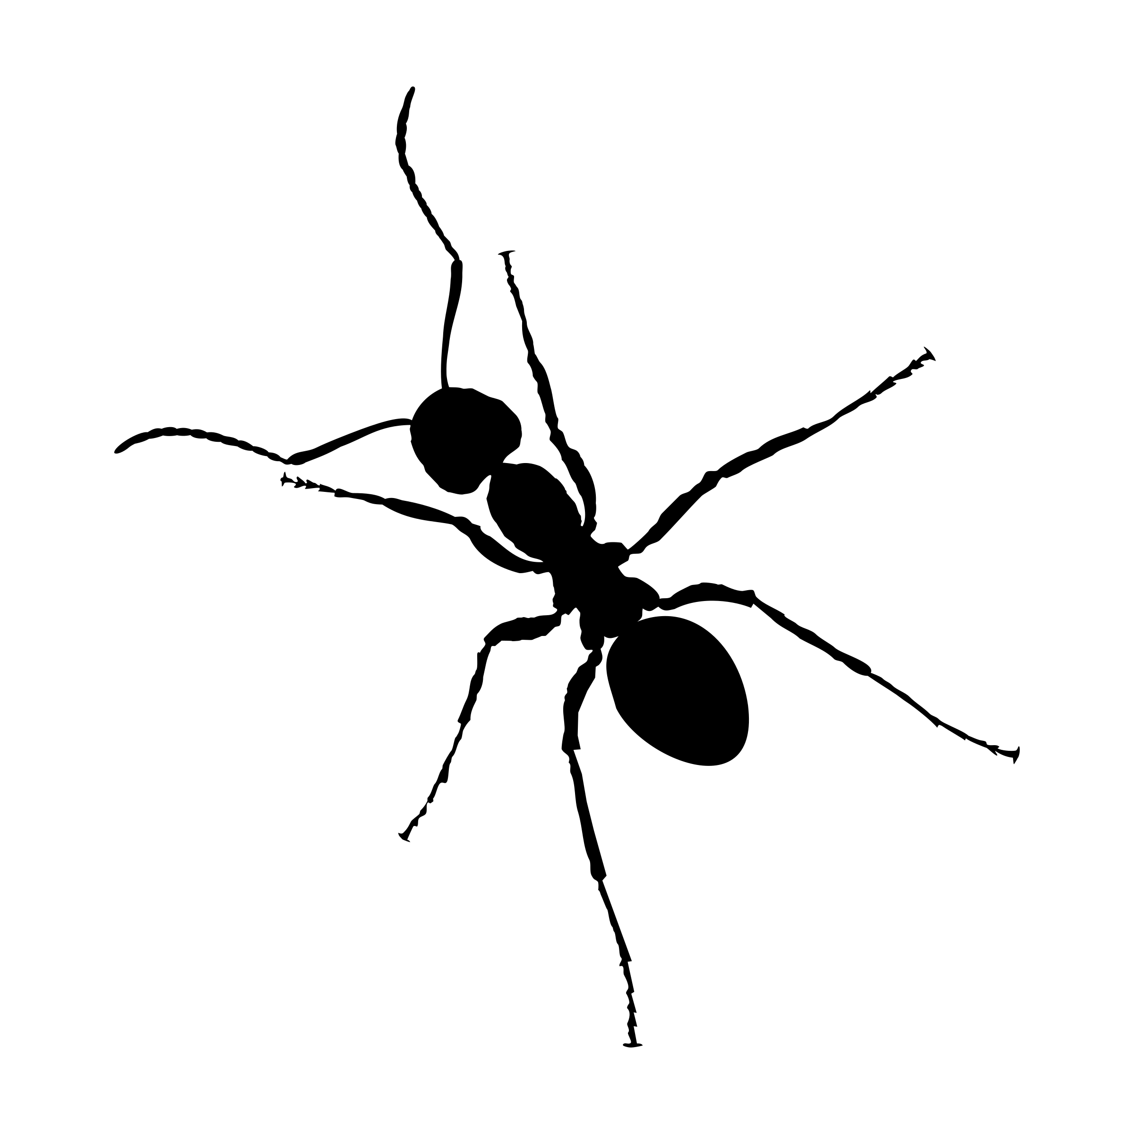
ВЫВОД
Приведенный муравьиный алгоритм оптимизации маршрута коммивояжера после незначительных модификаций может использоваться для решения различных комбинаторных задач: квадратичной задачи о назначениях (Quadratic Assignment Problem), задачи об оптимизации маршрутов грузовиков (Vehicle Routing Problem), задачи календарного планирования (JobShop Schedule Planing), задачи раскраски графа (Graph Coloring Problem) и др. Муравьиные алгоритмы находят решения дискретных задач оптимизации не хуже других общих метаэвристических технологий и некоторых проблемно-ориентированных методов.

